Slide 1

Architettura generale

Slide 2
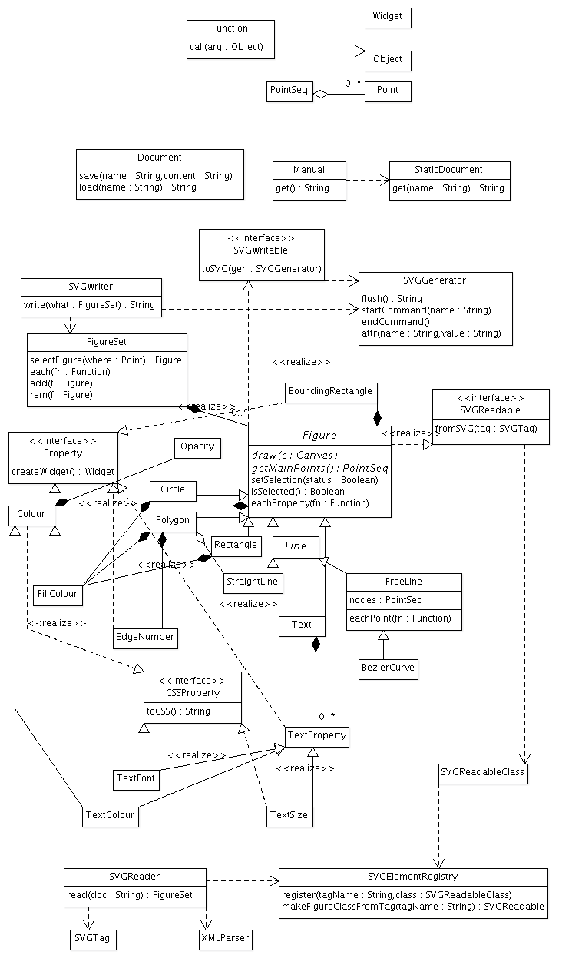

Logica interna

Slide 3
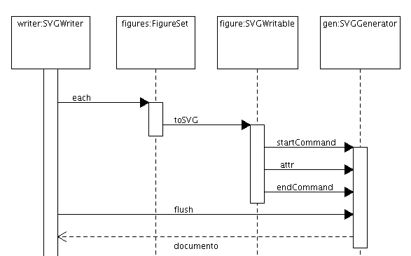
Scrittura SVG

Slide 4
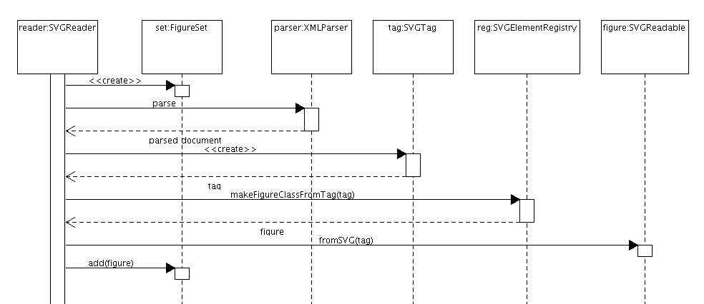
Lettura SVG

